Slide 1
面向对象与UML
——魏强 多媒体中心

Slide 2
术语
模块：可大可小，可以指代码片段、方法，也可以指一个功能，一个系统。
接口（API）：模块对外公布的操作属性或者方法。

Slide 3
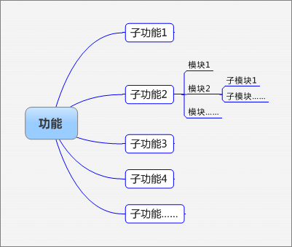
功能分解：最自然的思考方式

Slide 4
功能分解的特点：像面向过程
1. 需要一个主的程序来控制子程序，可能导致主程序过于复杂。
让子程序来负责自己的行为，并且信任它可以做好。也就是委托——delegation
2. 难以适应变化
主程序是面向过程的
修改代码容易出现隐错：牵连太多，害怕修改，又必须修改！

Slide 5
需求特点：变化
需求不完整
需求经常是错误的
和用户沟通困难
……
你不可能听到：
需求已经完善、清晰，并且易于理解，未来五年都不会再发生变化！

Slide 6
需求为何变化
外部环境变化：
项目计划修改
市场环境变化
内部环境变化：
技术实力不足或者超出预期

Slide 7
如何应对需求变化？
预测需求发生的变化
NO，你很难预测需求会发生什么变化……
预测需求会在哪里发生变化
YES， 这是开发时应该去真正考虑的问题。

Slide 8
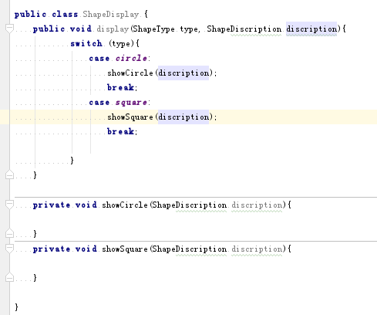

Slide 9
内聚：模块操作之间联系的紧密程度
特征
低内聚的典型特征是模块内部有一大团东西，很难直接理解模块的功能。
低内聚的另外典型特使是很难针对性命名。
低内聚的极端例子是“万能对象”、“上帝对象”

Slide 10
耦合：模块之间的联系程度
特征
模块和很多其他模块牵扯在一起
出了问题很难修改，修改了容易导致隐藏风险
修改问题的时间都花费在了弄清模块间的联系，以及避免修改出现副作用上，真正修改代码的时间很短。
如果一次修改为了避免某个隐藏风险而采用了一些特殊的方法，那么下一次的维护必须要先理解这个特殊的修改方法的始末。问题是这时除了代码，你可能已经找不到任何相关的其他资料了。

Slide 11
范例
讲师：上完课后告知学生下一节课去什么地方，不同的学生下一节课内容不相同。
学生：去上下一节课

Slide 12
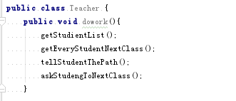
机构化程序设计

Slide 13
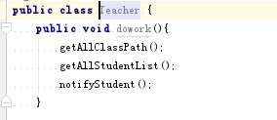
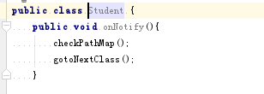
面向对象

Slide 14
比较
结构化设计方法
有一个集中的控制对象，需要关注大量信息。
面向对象
做自己该做的事，提供通用信息，并发出指令。学生自己做自己的事——责任转移。

Slide 15
需求变化
课堂上有本科生和研究生两种，研究生需要在课堂结束后填写调查问卷，然后才能去下一节课。

Slide 16
总结
具体的对象为自己的行为负责，自己的事情自己做（内聚）
控制程序可以与不同类型的人打交道，好像他们都一样（面向接口、封装变化）
控制程序不需要知道学生采用何种方式去其他教师（耦合）

Slide 17
软件开发的视角
概念
软件要负责什么？
规约
软件的接口是什么，怎么使用软件？
实现
软件如何实现？

Slide 18
对象：自己为自己负责
对象：自己负责自己的事物
不同视角
概念：对象是一组责任
规约：对象是API
实现：代码和数据

Slide 19
设计实践
从数据库中找到形状列表
打开形状列表
按照某种规则对列表进行排列
在显示器上显示形状
注：需求可能会发生哪些变化？

Slide 20
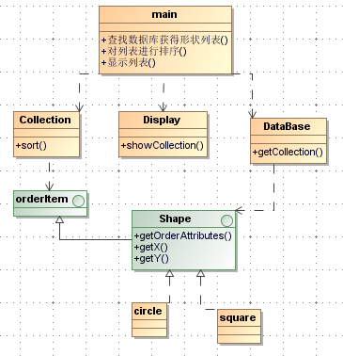
范例

Slide 21
UML
开发交流的语言
开发人员之间的交流
自己与自己的交流
常见图表
类图
交互图
状态图

Slide 22



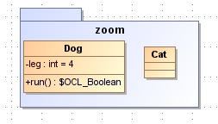
UML：类

Slide 23
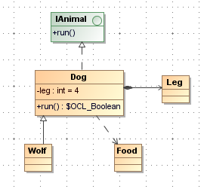

UML：关系

Slide 24
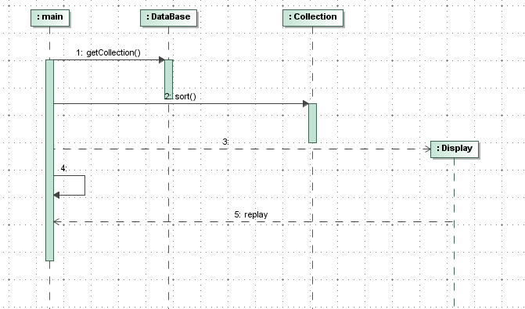
UML：交互图

Slide 25
UML的要点
以表达思想为主要目标，不强求细节的精确
以规约的层次考虑问题，而不是实现层次
容易犯的错误就是：大而全

